Slide 1
Patrones de Comportamiento

Slide 2
Cadena de responsabilidad

Slide 3
Comportamiento
CHAIN OF RESPONSABILITY
Su objetivo es: evitar el acoplamiento de una solicitud desde el remitente a su receptor, dando a más de un objeto la oportunidad de manejar la petición.
Sujeto
Objeto A
Objeto B
Receptor

Slide 4
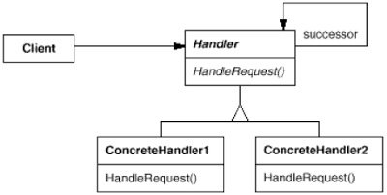

Slide 5
Mediador
Encapsula todas las interconexiones, actúa como el "centro" de comunicación, es el responsable de controlar y coordinar la interacción de sus clientes.
Los colegas (o pares) no están acoplados entre sí. Cada uno "habla" con el Mediator.

Slide 6
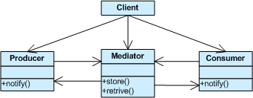
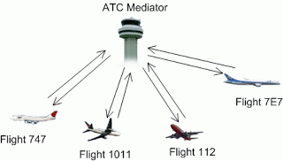

Slide 7
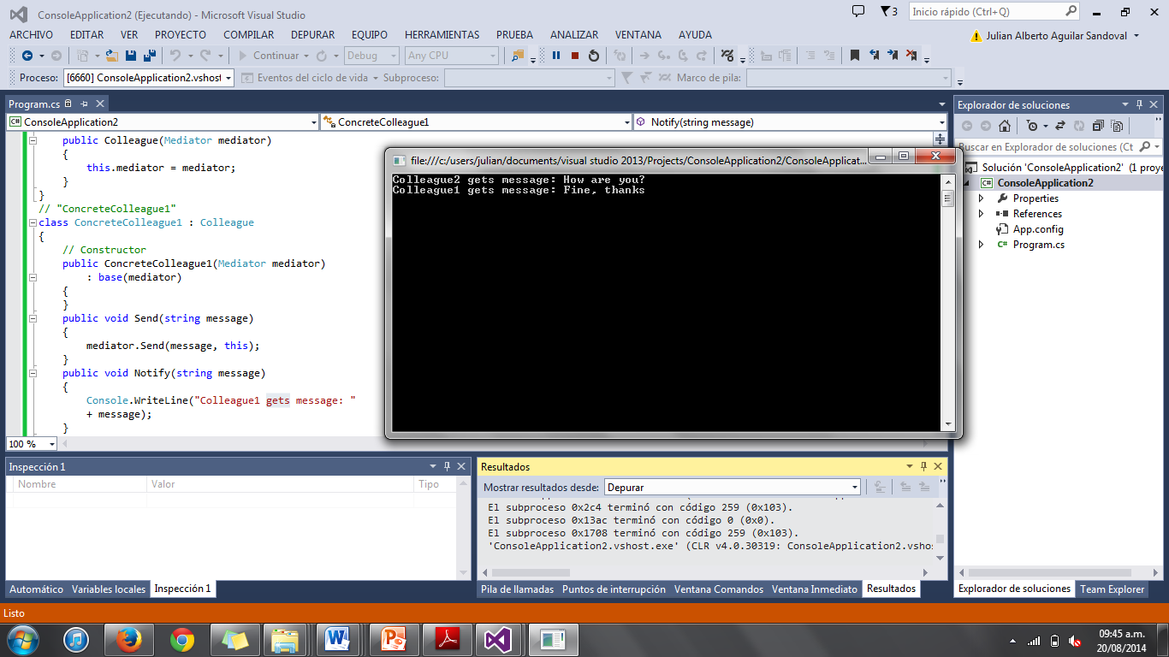

Slide 8
Memento
Sin violar el encapsulamiento, captura y externaliza el estado interno de un objeto para que el objeto pueda ser devuelto a dicho estado posteriormente.
Proporciona la capacidad de deshacer el estado completo de un objeto.

Slide 9
Command

Slide 10
¿Qué es?
Este patrón permite solicitar una operación a un objeto sin conocer realmente el contenido de esta operación, ni el receptor real de la misma. Para ello se encapsula la petición como un objeto, con lo que además se facilita la parametrización de los métodos.

Slide 11
Encapsula un mensaje como un objeto, con lo que permite gestionar colas o registro de mensaje y deshacer operaciones.
Soportar restaurar el estado a partir de un momento dado.
Ofrecer una interfaz común que permita invocar las acciones de forma uniforme y extender el sistema con nuevas acciones de forma más sencilla.

Slide 12
Aplicaciones
Facilitar la parametrización de las acciones a realizar.
Independizar el momento de petición del de ejecución.
Implementar CallBacks, especificando que órdenes queremos que se ejecuten en ciertas situaciones de otras órdenes. Es decir, un parámetro de una orden puede ser otra orden a ejecutar.
Soportar el "deshacer".
Desarrollar sistemas utilizando órdenes de alto nivel que se construyen con operaciones sencillas (primitivas).

Slide 13
Participantes
AbstractCommand : Clase que ofrece una interfaz para la ejecución de órdenes. Define los métodos do y undo que se implementarán en cada clase concreta.
ConcreteCommand : Clase que implementa una orden concreta y sus métodos do y undo. Su constructor debe inicializar los parámetros de la orden.
Invoker : Clase que instancia las órdenes, puede a su vez ejecutarlas inmediatamente (llamando a do) o dejar que el CommandManager lo haga.
CommandManager : Responsable de gestionar una colección de objetos orden creadas por el Invoker. llamará a los métodos do y unDo. Gestionará su secuenciación y reordenación (sobre la base de prioridades por ejemplo).

Slide 14
Ventajas
Se independiza la parte de la aplicación que invoca las órdenes de la implementación de los mismos.
Al tratarse las órdenes como objetos, se puede realizar herencia de las mismas, composiciones de órdenes (mediante el patrón Composite).
Se facilita la ampliación del conjunto de órdenes.

Slide 15
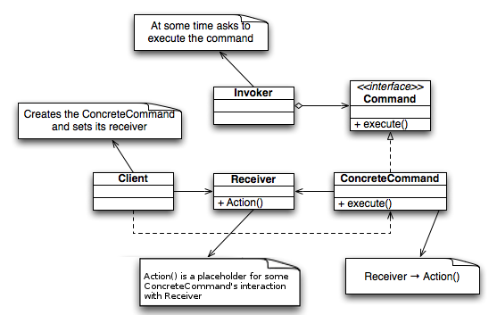

Slide 16
Ejemplo
Considérese un "simple" interruptor. En este ejemplo configuramos el interruptor con dos órdenes: encender la luz y apagar la luz.
Un beneficio de esta implementación en particular del patrón orden es que el interruptor puede ser usado en cualquier dispositivo, no solo con una luz - el interruptor en el siguiente ejemplo enciende y apaga la luz, pero el constructor del interruptor es capaz de aceptar cualquier subclase de Orden para sus dos parámetros. Por ejemplo, se podría configurar el interruptor para encender un motor.

Slide 17
El patrón de diseño Memento define tres roles diferentes:
Originador: Es el objeto que sabe cómo resguardarse a sí mismo.
Guardián: Es el objeto que conoce por qué y cuándo el Originador necesita almacenar y restaurarse a sí mismo.
Memento: La "caja" de almacenamiento que es utilizado como almacenamiento por el Originador y cuidado por el Guardián.

Slide 18
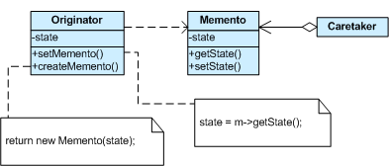
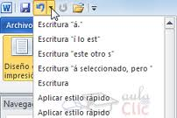

Slide 19
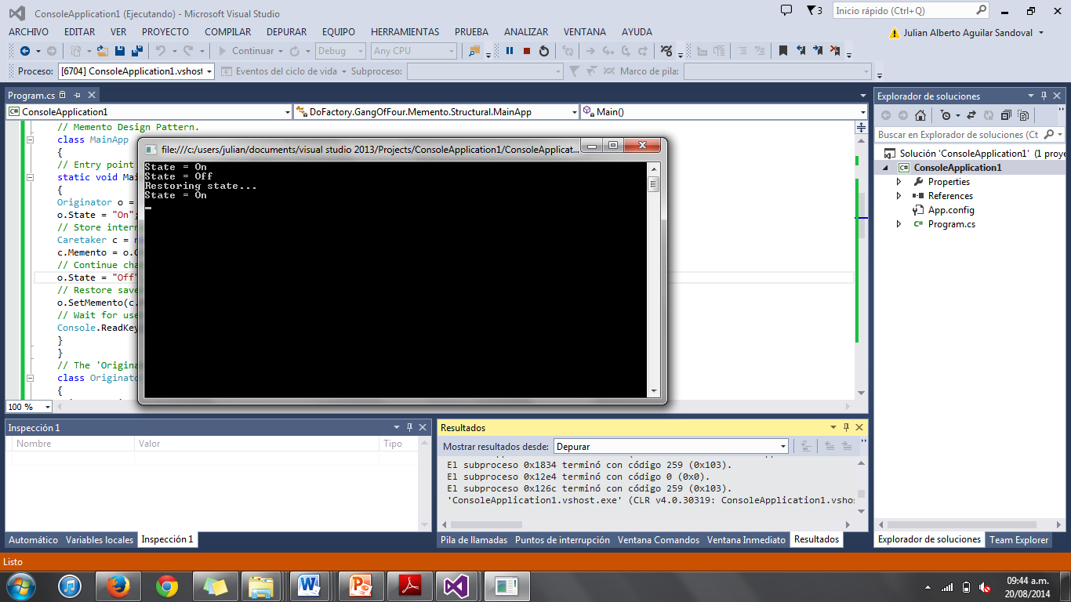

Slide 20
Ventajas
Reduce el acoplamiento. El patrón libera a un objeto de tener que saber qué otro objeto maneja una petición. Ni el receptor ni el emisor se conocen explícitamente entre ellos, y un objeto de la cadena tampoco tiene que conocer la estructura de ésta
Añade flexibilidad para asignar responsabilidades a objetos. Se pueden añadir o cambiar responsabilidades entre objetos para tratar una petición modificando la cadena de ejecución en tiempo de ejecución. Esto se puede combinar con la herencia para especializar los manejadores estáticamente.

Slide 21
CAPA APLICACION
CAPA INTERMEDIA
Capa Presentación
getAyuda()

Slide 22
public interface InterfaceAyuda {
public void getayuda(int tipoAyuda);
}
public class Aplicacion implements InterfaceAyuda {
private final int TIPO_AYUDA = 3;
public Aplicacion(){
}
@Override
public void getayuda(int tipoAyuda) {
System.out.println("\t Ayuda desde la aplicacion");
}
}

Slide 23
public class Middle implements InterfaceAyuda {
private final int TIPO_AYUDA = 2;
private InterfaceAyuda sucesor;
public Middle(InterfaceAyuda s){
this.sucesor = s;
}
@Override
public void getayuda(int tipoAyuda) {
// TODO Auto-generated method stub
if(tipoAyuda == this.TIPO_AYUDA){
System.out.println("\t Ayuda desde el Middle.");
}else{
sucesor.getayuda(tipoAyuda);
}
}
}

Slide 24
public class FrontEnd implements InterfaceAyuda {
private final int TIPO_AYUDA = 1;
private InterfaceAyuda sucesor;
public FrontEnd(InterfaceAyuda s){
this.sucesor = s;
}
@Override
public void getayuda(int tipoAyuda) {
// TODO Auto-generated method stub
if(tipoAyuda == this.TIPO_AYUDA){
System.out.println("\t Ayuda desde el FrontEnd.");
}else{
sucesor.getayuda(tipoAyuda);
}
}
}

Slide 25
import java.util.Scanner;
public class main {
public static void main (String... args){
Scanner sc = new Scanner(System.in);
int opcion = 0;
Aplicacion aplicacion = new Aplicacion();
Middle medio = new Middle(aplicacion);
FrontEnd presentacion = new FrontEnd(medio);
do{
System.out.println("SELECCIONE LA AYUDA QUE DESEA VER");
System.out.println("1 = Presentacion");
System.out.println("2 = Logica");
System.out.println("3 = Aplicacion");
System.out.println("0 = salir\t");
opcion= sc.nextInt();
if(opcion != 0){
presentacion.getayuda(opcion);
}
}while(opcion != 0);
}
}

Slide 26
State

Slide 27
Comportamiento
Objetivo: Permitir a un objeto cambiar su comportamiento dependiendo del estado en el que se encuentre.

Slide 28
Ventajas
Se localizan fácilmente las responsabilidades de los estados específicos, dado que se encuentran en las clases que corresponden a cada estado.
Los objetos State pueden ser compartidos si no contienen variables de instancia, esto se puede lograr si el estado que representan esta enteramente codificado en su tipo.
Facilita la ampliación de estados
Permite a un objeto cambiar de clase en tiempo de ejecución dado que al cambiar sus responsabilidades por las de otro objeto de otra clase la herencia y responsabilidades del primero han cambiado por las del segundo.

Slide 29
Desventajas
Se incrementa el número de subclases

Slide 30
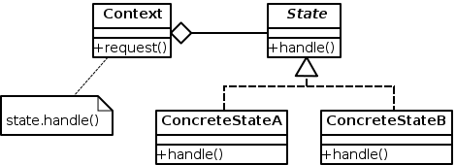

Slide 31
public class Activa implements Estado {
@Override
public void ejecutarAccion() {
System.out.println("Estado Activo: Atento");
}
}
public class Mantenimiento implements Estado{
@Override
public void ejecutarAccion() {
System.out.println("Estado en mantenimiento: No atento ");
}
}

Slide 32
public class Alarma {
private Estado miEstado;
public void setEstado(Estado e){
this.miEstado = e;
}
public void ejecutarAccion(){
miEstado.ejecutarAccion();
}
}
public interface Estado {
public void ejecutarAccion();
}

Slide 33
import java.util.Scanner;
public class PruebaEstado {
public static void muestraMenu(){
StringBuffer menu = new StringBuffer();
menu.append("SELECCIONE EL ESTADO DE LA ALARMA \n");
menu.append("1- Activa 2 - Mantenimiento 0- Salir\n");
System.out.println(menu.toString());
}
public static void main(String... args){
Alarma alarma = new Alarma();
Activa activa = new Activa();
Mantenimiento mantenimiento = new Mantenimiento();
int opcion = 0;
Scanner sc = new Scanner (System.in);
do{
muestraMenu();
opcion = sc.nextInt();
switch(opcion){
case 1:
alarma.setEstado(activa);
break;
case 2:
alarma.setEstado(mantenimiento);
break;
case 0:
System.exit(0);
default :
System.out.println("Opcion errada");
}
alarma.ejecutarAccion();
}while(opcion !=0);
}
}

Slide 34
Nombre del patrón: ITERATOR.
Sinopsis: El patrón Iterador es un mecanismo de acceso a los elementos que constituyen una estructura de datos para la utilización de estos sin exponer su estructura interna.
intensión: Proporcionar una forma coherente de acceder secuencialmente a los elementos de una colección subyacente.

Slide 35
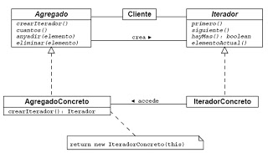
Estructura.
Iterador: Define una interfaz para recorrer los agregados. IteradorConcreto: implementa la interfaz iterador. Agregado: Define la interfaz para crear un objeto iterador. AgregadoConcreto: Implementa la interfaz de creacion de un iterador para devolver un iterador concreto. Un iteradorConcreto almacena la posicion del objetoactual en el agregado de modo que sabe cual es el objeto siguiente en el recorrido.

Slide 36
Patrón interpreter
Nombre del Patrón: Interpreter (Interprete). Clasificación del Patrón: Patrón de Comportamiento. Intención: Definir un Interprete para un lenguaje.
Motivación: Existen problemas particulares que pueden expresarse en función de algún Lenguaje.
El patrón Interpreter describe como definir una gramática, representar palabras del lenguaje y como interpretarlas.

Slide 37
Motivacion: Existen problemas particulares que pueden expresarse en función de algún Lenguaje.
El patrón Interpreter describe como definir una gramática, representar palabras del lenguaje y como interpretarlas.

Slide 38
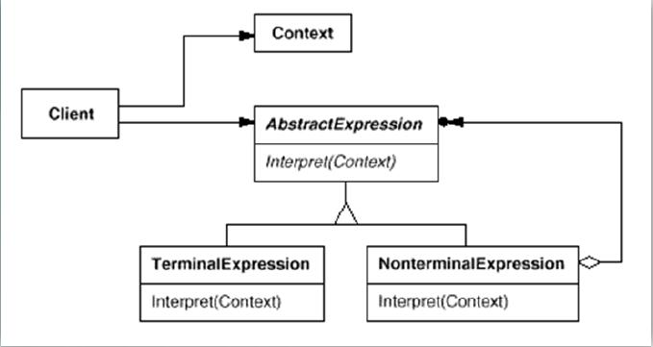
Cliente: Construye el arbol Sintactico Abstracto de expresiones no terminales, e instancias de la clase Expresion Terminal. Luego inicializa el contexto e invoca al Interpretador. AbstractExpresion: Es la clase Abstracta a travez de la cual el cliente interactua con las expresiones. TerminalExpresion: La implementacion de la clase Abstracta AbstractExpresion para nodos terminales en la gramatica y el arbol de sintaxis. NonTerminalExpression: Es otra implementacion de la clase abstracta para nodos no terminales de la gramatica y el arbol de sintaxis. Mantiene una referencia a la siguiente expresion e invoca el metodo interpret en cada uno de sus hijos. Context: El contenedor de la informacion que se necesita en distintos lugares del interprete. Puede servir como un canal de comunicacion entre distintas instancias de Expression.

Slide 39
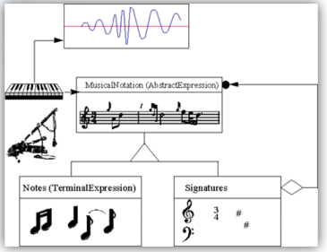
Ejemplo.
 Notas Musicales:
Un sonido y su duración puede ser representado
en notación musical en un pentagrama.
Esta notación provee el Lenguaje de la Música.
Los músicos que reproducen los sonidos de la
partitura pueden imitar la nota y la duración original de cada uno de ellos representado.

Slide 40
Observer

Slide 41
¿Qué es?
Es un patrón de diseño que define una dependencia del tipo uno-a-muchos entre objetos, de manera que cuando uno de los objetos cambia su estado, notifica este cambio a todos los dependientes.
El patrón Observer es la clave del patrón de arquitectura Modelo Vista Controlador (MVC).

Slide 42
También se le conoce como el patrón de publicación-inscripción o modelo-patrón.
Estos nombres sugieren las ideas básicas del patrón, que son: el objeto de datos, que se le puede llamar Sujeto , contiene atributos mediante los cuales cualquier objeto Observador o vista se puede suscribir a él pasándole una referencia a sí mismo.
El Sujeto mantiene así una lista de las referencias a sus observadores.
Los observadores a su vez están obligados a implementar unos métodos determinados mediante los cuales el Sujeto es capaz de notificar a sus observadores suscritos los cambios que sufre para que todos ellos tengan la oportunidad de refrescar el contenido representado.

Slide 43
De manera que cuando se produce un cambio en el Sujeto, ejecutado, por ejemplo, por alguno de los observadores, el objeto de datos puede recorrer la lista de observadores avisando a cada uno.
Este patrón suele observarse en los frameworks de interfaces gráficas orientados a objetos, en los que la forma de capturar los eventos es suscribir listeners a los objetos que pueden disparar eventos.

Slide 44
Aplicaciones
Cuando una modificación en el estado de un objeto requiere cambios de otros, y no deseamos que se conozca el número de objetos que deben ser cambiados.
Cuando queremos que un objeto sea capaz de notificar a otros objetos sin hacer ninguna suposición acerca de los objetos notificados y cuando una abstracción tiene dos aspectos diferentes, que dependen uno del otro; si encapsulamos estos aspectos en objetos separados permitiremos su variación y reutilización de modo independiente.

Slide 45
Ventajas y Desventajas
Abstrae el acoplamiento entre el sujeto y el observador, lo cual es beneficioso ya que conseguimos una mayor independencia y además el sujeto no necesita especificar los observadores afectados por un cambio.
Con el uso de este patrón ocurre que vamos a desconocer las consecuencias de una actualización, lo cual, dependiendo del problema, puede afectarnos en mayor o menor medida

Slide 46
Participantes
Sujeto (Subject): El sujeto concreto proporciona una interfaz para agregar (attach) y eliminar (detach) observadores. El Sujeto conoce a todos sus observadores.
Observador (Observer): Define el método que usa el sujeto para notificar cambios en su estado (update/notify).
Sujeto Concreto (ConcreteSubject): Mantiene el estado de interés para los observadores concretos y los notifica cuando cambia su estado. No tienen porque ser elementos de la misma jerarquía.
Observador Concreto (ConcreteObserver): Mantiene una referencia al sujeto concreto e implementa la interfaz de actualización, es decir, guardan la referencia del objeto que observan, así en caso de ser notificados de algún cambio, pueden preguntar sobre este cambio.

Slide 47
